Slide 1
Heimatsuche von Wolf Biermann bis Nora Krug
Arbeit mit dem Begriff Heimat auf Niveau A2 – B1

Slide 2
INHALT:
Lehrplan und Lernziele
Methoden und Sozialformen
Textsorten
Beispiele
Zusammenfassung

Slide 3
Lehrplan und Lernziele FSP01-02
Demokrati og medborgerskap
«I fremmedspråk handler det tverrfaglige temaet demokrati og medborgerskap om at elevene skal øve opp evnen til å tenke kritisk, og at de skal lære seg å håndtere meningsbrytninger og respektere uenigheter. Dette kan åpne for flere måter å tolke verden på, bidra til å skape nysgjerrighet og engasjement og medvirke til å forebygge fordommer.»
AMBIGUITÄTSTOLERANZ

Slide 4
Lehrplan und Lernziele FSP01-02
«muntlig forklare faglig relevante emner, skildre opplevelser, hendelser og planer, og begrunne meninger, også spontant»
REFLEKTIEREN UND ARGUMENTIEREN
«utforske og gjøre rede for mangfold, samfunnsforhold og historiske hendelser i områder der språket snakkes, og se sammenhenger med egen bakgrunn»
VIELFALT, VIELSCHICHTIGKEIT, INTERKULTURALITÄT

Slide 5
LERNZIELE:
Den eigenen Wortschatz erweitern, um über Gefühle zu sprechen, Meinungen zu äuβern, zu argumentieren
Die verschiedenen Facetten des Begriffs «Heimat» verstehen
Einsichten in z. T. historisch bedingte gesellschaftliche Herausforderungen Deutschlands erwerben
Verschiedene Argumente verstehen lernen (Ambiguitätstoleranz)
Verschiedene digitale Kommunikationsformen üben (Chat, Präsentation (Vortrag)

Slide 6
LEITFRAGEN:
Wer bin ich?
Woher komme ich?
Wohin will ich?
Warum?
Wann?
Wie?
Wie fühle ich mich? Warum?

Slide 7
TEXTSORTEN:
Zeichnungen
Gespräche
Kurzvideos
Gedichte
Fotos
Buchtitel und Klappentexte
Artikel und Überschriften
Graphic Novels

Slide 8
Methoden und Sozialformen
Zeichnen und Beschriften
Rollenspiele
Gedichte analysieren und vortragen (Performanz)
Vermutungen anstellen (Titel)
Bildeindrücke erschlieβen
Verschiedene Textsorten lesen und verstehen über Wortschatzarbeit, gezielte Fragen und Notizen- machen, zusammenfassen und reflektieren (mündlich u. schriftlich)
Einzelarbeit (THINK)
Paararbeit (PAIR)
Gruppenarbeit/Plenum (SHARE)

Slide 9
Das Kind in dir muss Heimat finden Aufgabe:Lest die die Beschriftungen durch. Checkt unbekannte Wörter. Notiert einen Satz: Was stresst dieses Kind?
z

Slide 10
Aufgabe: Seht euch das Video an. Notiert Stichworte zu angegebenen Punkten. Vergleicht mit einem Mitschüler.
Orte (Wo?):
Namen (Wer?):
Zeitraum (Wann?):
Zahl (Wie viele?)
Zeichnet gemeinsam ein Schattenkind und beschriftet es mit seinen augenblicklichen Gefühlen.

Slide 11
Das Kind in dir muss Heimat finden
z
Sieh dir das Buchcover an.
Welches Objekt siehst du?
Notiere es. Was assoziierst du damit?
Schlag in www.duden.de nach.
Was ist ein Nesthäkchen? Notiere die Antwort.

Slide 12
Aufgabe: Du triffst deine Freundin auf einer Tupperparty und erkundigst dich nach ihrem Baby.
z
Spielt das Gespräch.
Benutzt Redemittel, um euch zu begrüssen
Nach dem Befinden zu fragen
Euch zu erkundigen,
ob das Kleine gut/viel schläft/isst/viel schreit/weint/lächelt/
Wieviel es wiegt
Wie oft es gefüttert wird
Wie es getröstet wird
AUFGABE: Lest die Beschriftungen zum Sonnenkind durch. Checkt unbekannte Wörter.

Slide 13
Aufgabe: Sieh dir das Coverfoto an.
z
Was macht die Person auf dem Bild?
Schreibe einen Satz dazu.
Wie ist ihr Gesichtsausdruck?
Schreibe einen weiteren Satz dazu.
Vergleiche mit deinem Mitschüler.

Slide 14
Aufgabe: Recherchiert: Wo liegt Königsberg? Wie heiβt die Stadt heute? Welcher Denker kommt aus dieser Stadt? Notiert diese Antworten. Welche Lieblingsbeschäftigung hat Hannah Ahrendt als Kind? Habt ihr ein anderes Wort für «Nachdenken»? Beschreibt ihr Zimmer.

Slide 15
Hannah Arendt Kinderbuch - Buchvorstellung / Rezension - Bing video
Aufgabe: Du klickst auf den Link, schaust dir das Kurzvideo (Buchrezension) über das Kinderbuch über Hannah Ahrendt an und notierst Stichworte für einen Kurzvortrag. Halte den Kurzvortrag vor deinem Mitschüler.
Buchtitel:
Seitenzahl:
Preis:
Altersgruppe der Leser:
Was war für Hannah wichtig:
Geschichtlicher Kontext:

Slide 16
Gavagai? ein Gedankenexperiment
z
Aufgabe: Schau dir das Kurzvideo zweimal (oder mehr) an.
Notier im Detail, welche Methoden die Forscherin benutzt.
Was will sie herausfinden?
Zu welchem Schluss kommt sie?

Slide 17
Kübra Gümüsay: Sprache und Sein. (B1) Kübra Gümüsay: "Sprache und Sein" | Kulturjournal | NDR - Bing video
Sprachschubladen
AUFGABE:
Hört euch das Gespräch mit Kübra mindestens zweimal an. Notiere:
Wer ist sie?
Wogegen kämpft sie?
Notiere das türkische Sprichwort.
Sie benutzt ein anderes Wort für Stereotype? Welches? Erkläre das Wort?
Deutsch
Türkisch
Stereotype
Komplexität
Englisch

Slide 18
Wolf Biermann – ein Heimatsucher https://www.magistrix.de/news/musik/16484-der-heimatsucher
Klickt auf den Link oben.
Findet heraus:
Wo und wann ist Wolf Biermann geboren?
Wo hat er lange gelebt und warum?
Wo stand er früher politisch und wo heute?
Wann bekam er Auftrittsverbot?
Wann wurde er ausgebürgert?
Warum hat er zu Israel eine fremdvertraute Beziehung?
Recherchiert auf Wikipedia (de):
Wann war der britische Bombenangriff auf Hamburg?
Aufgaben zum Gedicht (Slide 19):
Zweimal leise und zweimal laut lesen
Die Adjektive herausschreiben
Vermutungen anstellen, welche Erlebnisse aus der Biographie diese Adjektive beschreiben
Mit welchen Mitteln drückt Biermann im Gedicht Ambivalenztoleranz aus?
Findet Informationen zu Heinrich Heine:Wann hat er gelebt? Wer war er? Warum war er politischer Flüchtling?
Biermann verweist auf Heines Lied Loreley: «Ich weiβ nicht, was soll es bedeuten, dass ich so traurig bin..»

Slide 19
Ich floh aus einer brennenden Stadt
Ich Glückskind, froh von Anbeginn
Fraβ mich durchs Leben hungrigsatt
Mich wundert, daβ ich so traurig bin
Ich weiβ ja: Unrecht ist uralt
Verlust ist unser Hauptgewinn
Und doch läβt mich kein Elend kalt
Mich wundert, daβ ich so zornig bin
Ich bin gewiβ – und weiβ nicht wer
Ich gehe und weiβ nicht wohin
Ich komme und weiβ nicht woher
Mich wundert, daβ ich so fröhlich bin

Slide 20
Thomas Heise: Heimat ist ein Raum aus Zeit
z
Von 2014 bis 2019 dokumentierte Thomas Heise das Leben seiner Familie zwischen Berlin und Wien vom Ersten Weltkrieg bis zur Wiedervereinigung. Er benutzte Tonaufnahmen, Briefe und Bilder.
AUFGABE: Erkläre den Filmtitel schriftlich mit eigenen Worten.

Slide 21
Die Muppets als Influencer.
z
Sprung in die Streaming-Ära - Die Muppets sind jetzt Influencer - Kultur – SRF
Aufgabe: Schaut euch den Videoclip des Schweizer Rundfunks an.
Notiert Antworten:
Seit wann gibt es die Muppets?
Was sind die Muppets?
Welches Lifesty(le)-Angebot präsentiert Miss Piggy in der ersten Folge als Influencerin?
Schreibe eine eigene Definition von „Influencer“.
Was könnte ein Influencer mit „Heimat“ zu tun haben?

Slide 22
Influencer – Niveau B1 Schaut euch das Video an. Aufgabe: Notiert die Schlüsselwörter aus dem Video,warum der Influencer zu einer Heimat werden kann. Diskutiert in der Gruppe.

Slide 23
Der Mensch und KI (Künstliche Intelligenz)
z
Notiert drei positive Punkte und drei negative Punkte für den Einsatz von KI im Bereich Gesundheitspflege und Altenpflege.
Hat KI etwas mit “Heimat” zu tun? Antwort begründen.
Wenn ihr wollt, könnt ihr euch zu Hause den Vortrag von Professor Sam Haddadin ansehen und anhören
Demografie 3D: Geriatronic - Körber-Stiftung (koerber-stiftung.de)

Slide 24
Tokenismus EPISODE HERUNTERLADEN (srf.ch)
z
¨Klicke auf den Link.
Hör dir den Podcast mehrmals an.
Schreib dir dann eine Definition von Tokenismus aus dem Podcast auf.
Notiere ein Beispiel aus dem Podcast.

Slide 25
Der Stammtisch
z
Finde in www.duden.de die Definition von Stammtisch. Notiere sie.
Notiere 3 Vorteile und drei Nachteile von Stammtischen.
Kennst du andere Orte mit ähnlicher Funktion, vielleicht aus anderen Kulturen? Notiere sie.

Slide 26
https://www.berliner-zeitung.de/kultur-vergnuegen/vietnamesen-berlin-viet-deutsch-ist-zuhause-da-wo-die-sternfruechte-suess-sind-li.116745
z
AUFGABE: Klick auf den Link, lies die
Buchrezension und notiere Stichwörter zu folgenden Punkten für ein Interview:
Bevölkerungsgruppe:
Zahl (steigend oder fallend)?
Wo (präzise Angaben)?
Historische Ursachen für Zuzug?
Die Herausforderungen der 2. Generation?
Wodurch erlebt NhuMi das Anderssein in der Schule?
Was ist Heimat für NhuMi? Siehe Titel.

Slide 27
Elif Shafak «Schau mich an». Buchbesprechung von Petra Pluwatsch in der Frankfurter Rundschau vom 06.11.2020 https://www.fr.de/kultur/literatur/elif-shafak-schau-mich-an-die-macht-der-blicke-90092685.html
z
AUFGABE:
Lies die Buchrezension (Slide 28 (z.B. Kletten).
Checke unbekannte Wörter.
Notiere drei Beispiele möglicher Etiketten, die BC und seine Freundin in den Blicken der anderen sehen.
Schreibt ein Manus für eine Situation, wo BC oder seine Freundin angepöbelt werden. Spielt diese Situation (4 -5 Personen). Der Rest der Klasse steht im Kreis um die Schauspieler. Die Szene wird noch einmal gespielt. MitschülerInnen aus dem Kreis übernehmen die Rolle des Pöbels und ändern dessen Verhalten/Worte. (cf. Paolo Freire)

Slide 28
«Vielleicht werden uns ja die tiefsten Wunden über die Augen versetzt, « spekuliert einer, der es wissen muss: BC, ein Mann mit groβen Händen und einem winzig kleinen Körper. Kaum 80 cm misst er. Unablässig ist er der Neugier einer Welt ausgesetzt, die sich kaum sattsehen kann an seinem Anderssein.
Auch seine Freundin leidet unter den Blicken, die sie durchbohren wie Pfeile, kaum hat sie die gemeinsame Wohnung verlassen. Denn die namenlose Ich-Erzählerin ist dick. Sehr dick. Vergebens versucht sie, „den Blicken der Menschen zu entkommen, ihren Augen, die mich unentwegt mustern, auf mich zeigen“. Irgendwann kündigt sie ihren Job, um nicht mehr auf die Straße gehen zu müssen, und verbringt ihre Tage auf der Dachterrasse unter einem lila Sonnenschirm. Denn „da draußen“ ist das Land, „wo einem Etikette verpasst“ werden. „So wie ein Raucher abends Tabakgeruch in den Haaren hat, roch ich beim Nachhausekommen die Buchstaben d-i-c-k in meinen Haaren. Darum wusch ich mir immer gleich als Erstes den Kopf und sah zu, wie die Buchstaben kreisend im Abfluss verschwanden. Manche aber gingen nicht heraus, sie klebten an mir wie Kletten.“

Slide 29
AUFGABE: Das Buchcover der Graphic Novel von Birgit Weyhe (links) verrät uns, wo in Deutschland wir sind. Wo? Notiere die Antwort. Der Textauszug aus der graphic novel rechts stellt eine Verbindung her zu einem Land. Welchem? Welches Tier ist das ? Was trägt es im Maul?

Slide 30
Zwischen den Welten - „Madgermanes“ von Birgit Weyhe (tagesspiegel.de)
AUFGABE – Niveau B1:
Notiert Fakten über die Vertragsarbeiter in Ostdeutschland:
Wann kamen sie?
Wie viele kamen?
Wann gingen sie und warum?
Welchen Herausforderungen
begegneten sie in Mosambik?
Notiere Stichwörter zu Birgit Weyhes Biografie:
Wo ist sie geboren?
In welchen afrikanischen Ländern hat sie gelebt? Von wann bis wann?
Welche Studiengänge hat sie belegt?
Welche Gedanken und Gefühle hat sie zum Thema «Heimat»?
Recherche: Was ist ein Third Culture Kid (Drittkulturkind)?
Third Culture Kid – Wikipedia

Slide 31
https://www.comic.de/2020/07/heimat-ist-mehr-als-nur-ein-ort-lebenslinien/
Woher kommt eigentlich die alte Frau von gegenüber? Was hat den Hilfsarbeiter auf die Baustelle verschlagen? Warum weint der Professor bei seinen Erzählungen über die Iguazú-Wasserfälle?
AUFGABE: Lies die Beispiele. Ûbersetze sie ins Norwegische. Notiere dann eine eigene Frage zum Thema „Heimat ist mehr als nur ein Ort“.

Slide 32
May Ayim (1960 – 1996)
z
https://www.digitales-deutsches-frauenarchiv.de/akteurinnen/may-ayim
Lies die Biografie von May Ayim.
Notiere Stichwörter zu:
Name , Geburtsort, Ethnizität,
Ausbildung, gesellschaftspolitische Bedeutung?

Slide 33
May Ayim:Grenzenlos und unverschämt. https://vimeo.com/148467687
ich werde trotzdem
afrikanisch
sein
auch wenn ihr
mich gerne
deutsch
haben wollt
und werde trotzdem
deutsch sein
auch wenn euch
meine schwärze
nicht paβt
ich werde
noch einen schritt weiter gehen
bis an den äuβersten rand

Slide 34
May Ayim – grenzenlos und unverschämt (2)
wo meine schwestern sind
wo meine brüder stehen
wo
unsere
FREIHEIT
beginnt
ich werde
noch einen schritt weitergehen und
noch einen schritt
weiter
und wiederkehren
wann
ich will
wenn ich will
ich will grenzenlos und unverschämt
bleiben

Slide 35
AUFGABEN ZUM GEDICHT
Lies das Gedicht zweimal langsam, laut und deutlich.
(Performanz)
Notiere Antworten zu folgenden Fragen:
Welches Wort ist groβgeschrieben? Warum?
Welche Adjektive drücken die doppelte Identität aus?
Was drückt «wann» aus, was drückt «wenn» aus?
Was will May Ayim mit «grenzenlos» und «unverschämt» sagen?
Welches Substantiv steckt in «unverschämt»?

Slide 36
AUFGABEN - B1 begleitheft-_heimat1.pdf (goethe.de)
z

Slide 37
Aufgabe: Diskutiere mir einem Mitschüler folgende Aussagen. Leitet euren Kommentar so ein: Wir glauben, dass….
«Wer jung ist, sucht sein Vaterland.» (W. Biermann)
«Heimat ist, wo alles bleibt, wie es nie war.» (Tagungsthema)
«Die Zukunft kommt in den Städten.»
«Die Erinnerung ist eine räudige Hündin.» (Birgit Weyhe)
«Jeder von uns bewohnt die Welt auf seine Weise.» (Jean-Paul Dubois)

Slide 38
https://www.youtube.com/watch?v=3K_AMkqFvyM
AUFGABE:
26% der EinwohnerInnen von Deutschland haben ausländische Wurzeln. Klick auf den Link oben und notiere
3 Beispiele von Ausgrenzung.
Sehe und höre dir dann die Tagesschau an und notiere 3
Maβnahmen gegen Ausgrenzung. Vergleiche mit einem Mitschüler.

Slide 39
https://www.wortwolken.com HEIMAT – Zusammenfassung: Aufgabe: Sammle Stichwörter zu den verschiedenen Aspekten des Begriffs.

Slide 40
Literatur:
Stahl, Stefanie, Dein Kind muss Heimat finden. Kailash: 2015.
Biermann, Wolf, Warte nicht auf bessre Zeiten. Die Autobiographie. Ullstein : 2017.
Vegara, María Isabel, Hannah Ahrendt. Insel Verlag: 2020.
Krug, Nora, Heimat, ein deutsches Familienalbum. Penguin: 2018.
Weyhe, Birgit, Zwischen den Welten – Madgermanes. Avant: 2015.
Ayim, May, Weiter gehen.Orlanda: 2013
Gümüsay, Kübra, Sprache und Sein. Hanser:2020
Shafak, Elif, Schau mich an. Kein und Aber: 2020
Vlab, Zuhause ist da, wo die Sternfrüchte süβ sind.
Heise, Thomas, Heimat ist ein Raum aus Zeit. (Dokumentarfilm).2018
Wenzel, Olivia, 1000 Serpentinen Angst. S. Fischer:2020
Bernhard, Thomas, Ein Kind. DTV: 2014 (1982)
Treichel, Hans-Ulrich, Der Verlorene. Suhrkamp: 2014 (1998)
Goldtschmidt, Georges-Arthur, Die Absonderung. Fischer: 2008 (1991)

Slide 42
Digitale Tools
https://www.wortwolken.com
https://edupad.ch
https://de.padlet.com
https://goqr.me.de
Die verlassenen Kinder
https://www.koerber-stiftung.de/mediathek/rassismus-und-die-geschichte-schwarzer-menschen-in-deutschland-2091
https://www.destatis.de/DE/Themen/Gesellschaft-Umwelt/Bevoelkerung/Migration-Integration/_inhalt.html;jsessionid=B0559D96BA2E48432972FB122D87750C.internet8741

Slide 43
Redemittel:
Schön, dich zu sehen. Wie geht’s?
Meinst du? Findest du?
Man kann aber auch sagen, dass…
Vielleicht, aber ..
Ist mir egal.
Ich weiβ genau, dass..
Ich hoffe, dass..
Manchmal …
Das meiste weiβ ich aus..
Mach dir nichts daraus.
Ich verstehe ehrlich gesagt nicht, warum.
Ich bin der Meinung, dass..
Ich bin überzeugt, dass..
Ich finde, dass..
Ich werde ..
Ich will ..
Im Vergleich zu + dat.
Es wird Zeit, dass …
Sag mal, …..

Slide 44
Redemittel
Sich freuen über + akk
Denken an + akk (dachte –hat gedacht)
Sich erinnern an + akk.
Sich sehnen nach + dat.
Träumen von + dat.
Ankommen (a –o) in + dat.
kommen (a- o) aus + dat.
Bleiben (ie – ie)
Sein (war – ist gewesen)
Angst haben vor + dativ
Die Verantwortung tragen (u – a) für + akk
Halt finden (a – u) in + dat./bei + dat.
Miteinander und übereinander sprechen
Schuldgefühle haben
Albträume haben von + dat.
An Platzangst leiden (litt – gelitten)
Beschimpfungen ertragen (ä – u – a)
Beleidigt werden/ angepöbelt werden
Kennen lernen
trösten

Slide 45
Heim - Heimat Aufgabe: Arbeitet paarweise. Erklärt einander mündlich abwechselnd auf Deutsch die Bedeutung der nachstehenden Wörter.
Das Fernweh
Das Heimweh
Das Heimchen am Herd
Das Altenheim/das Pflegeheim/das Kinderheim
Das Heimatkundemuseum
Die Heimatkunde
Das Wohnheim
Das Studentenheim
Das Asylantenheim
Die Heimatsuche
Das Heimatland
Der Heimathafen

Slide 46
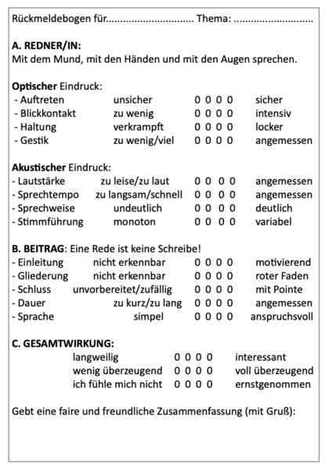
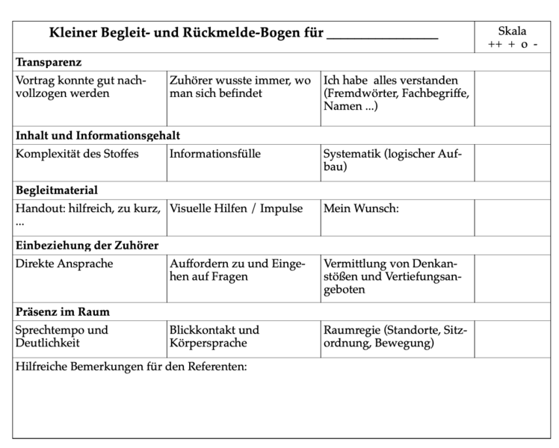
Ulrike Behrendt - Präsentationen: Feedback

Slide 47
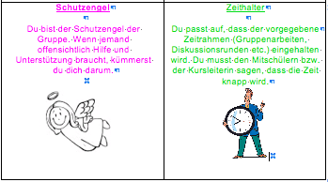
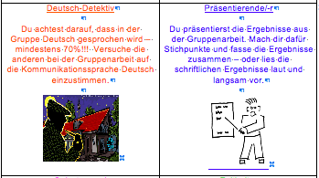
Ulrike Behrendt - Beispiele: Jobkarten

Slide 48
Heimat – wo alles bleibt, wie es nie war
TAGUNG:
https://einsteinforum.de/tagung/heimat-wo-alles-bleibt-wie-es-nie-war/
03.12. – 05.12.2020

